Slide 1
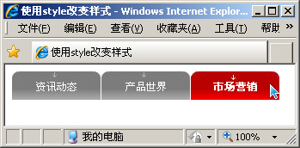
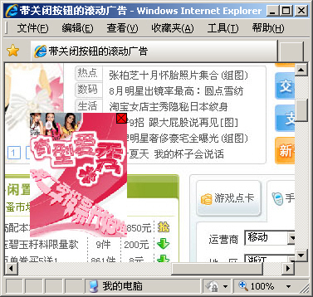
本章任务
制作鼠标移动特效
制作随鼠标滚动的广告图片

Slide 2
本章目标
使用style属性制作菜单特效
使用className属性制作菜单特效
使用scrollTop制作随鼠标滚动的广告图片

Slide 3
回顾样式表
样式表的基本语法
标签选择器
ID选择器
类选择器
input{
width:120px;
border:solid 1px #ff0000;
}
#flow{color:#ff0000}
.center{
text-align:center;
font-weight:bold;
}

Slide 4
常见样式
文本属性
背景属性
边框属性
边界属性
填充属性
浮动属性
列表属性
定位属性
类别 | 属性 | 描述
文本属性 | font-size | 字体大小
 | font-family | 字体类型
边框属性 | border | 设置四个边框所有的属性
 | border-width | 设置边框的宽度
 | border-style | 设置边框的样式
 | border-color | 设置边框的颜色
边界属性 | margin | 设置所有外边框属性
 | margin-left margin-right margin-top margin-bottom | 分别设置元素的左、右、上、下外边距
填充属性 | padding | 设置元素的所有内边距
 | padding-left padding-right padding-top padding-bottom | 分别设置元素的左、右、上、下内边距
类别 | 名称 | 描述
文本属性 | font-size | 字体大小
 | font-family | 字体类型
 | font-style | 字体样式
 | color | 设置或检索文本的颜色
 | text-align | 文本对齐
 | line-height | 行高
背景属性 | background-color | 设置背景颜色
 | background-image | 设置背景图像
 | background-repeat | 设置一个指定的图像如何被重复

Slide 5
样式表类型
行内样式
内部样式表
外部样式表
<input name="user" type="text" style="width:100px; border:solid 1px #cccccc;" />
<div style="font-size:13px; font-weight:bold;color:#ff0000">红色加粗的字体</div>

Slide 6
内部样式表
在<head>与</head>标签之间的style样式
<html>
<head>
<title>内部样式表</title>
<style type="text/css">
body{
font-size:12px;
line-height:20px;
}
.video{
margin: 3px;
float: left;
}
</style>
</head>

Slide 7
外部样式表
使用外部样式表
使用<link>标签链接到外部样式文件
使用@import方法导入外部样式表
<html>
<head>
<title>外部样式表</title>
<link rel="stylesheet" href="style.css" type="text/css" />
</head>
<body>
……
</body>
</html>

Slide 8

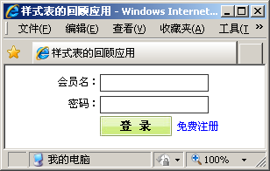
练习-美化会员登录页面
需求说明
使用CSS样式来美化会员登录页面。
页面中字体大小为12px，超链接文本无下划线，当鼠标移动到超链接上时，超链接文本颜色变为红色
会员名和密码在单元格中居右显示
文本输入框显示为细边框样式
登录按钮用图片显示。电子邮箱不能为空
电子邮箱中必须包含符号“@”和“.”
完成时间：25分钟
查看完整代码

Slide 9
共性问题集中讲解
共性问题集中讲解
常见调试问题及解决办法
代码规范问题

Slide 10


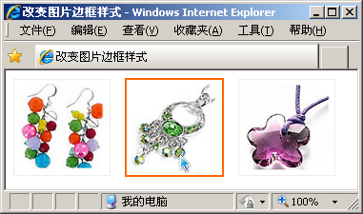

JavaScript访问样式的常用方法
如何动态改变页面元素的样式？
使用getElement系列方法访问元素
改变样式属性：
Style属性
className属性

Slide 11

Style属性
HTML元素.style.样式属性＝"值"
document.getElementById("titles").style.color="#ff0000";
document.getElementById("titles").style.font-size="25p";
√
×

Slide 12
style对象的属性
style对象的常用属性
类别 | 属性 | 描述
Background （背景） | backgroundColor | 设置元素的背景颜色
 | backgroundImage | 设置元素的背景图像
 | backgroundRepeat | 设置是否及如何重复背景图像
Text （文本） | fontSize | 设置元素的字体大小
 | fontWeight | 设置字体的粗细
 | textAlign | 排列文本
 | textDecoration | 设置文本的修饰
 | font | 在一行设置所有的字体属性
 | color | 设置文本的颜色
类别 | 属性 | 描述
Padding （边距） | padding | 设置元素的填充
 | paddingTop paddingBottom paddingLeft paddingRight | 设置元素的上、下、左、右填充
Border （边框） | border | 设置四个边框所有的属性
 | borderTop borderBtttom borderLeft borderRight | 设置上、下、左、右边框的属性

Slide 13
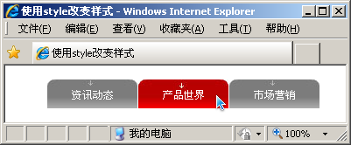
使用style属性制作菜单
如何制作当鼠标移动菜单上时，菜单背景变化？
1、鼠标移到菜单上时改变菜单样式
2、鼠标移出菜单时恢复为原来的样式

Slide 14
常用事件
JavaScript中常用的事件列表
名称 | 描述
onclick | 当用户单击某个对象时调用事件
onmouseover | 鼠标移到某元素之上
onmouseout | 鼠标从某元素移开
onmousedown | 鼠标按钮被按下

Slide 15

使用style属性改变样式
使用style属性改变样式
……
<ul>
<li onmouseover="this.style.backgroundImage='url(images/bg2.gif)'"
onmouseout="this.style.backgroundImage='url(images/bg1.gif)'">资讯动态</li>
<li onmouseover="this.style.backgroundImage='url(images/bg2.gif)'"
onmouseout="this.style.backgroundImage='url(images/bg1.gif)'">产品世界</li>
<li onmouseover="this.style.backgroundImage='url(images/bg2.gif)'"
onmouseout="this.style.backgroundImage='url(images/bg1.gif)'">市场营销</li>
</ul>
……
是否可以对这些相似的重复代码进行简化？

Slide 16
完善菜单特效
思路分析
设置项目列表的初始状态。
使用document.getElementsByTagName("li")获取所有的<li>标签。
在每一个<li>标签设置事件，使用“事件名=function(){…}”的方式设置鼠标移进移出的效果
var objli=document.getElementsByTagName("li");
for(var i=0;i< objli.length;i++){
objli [i].onmouseover=function(){
this.style.backgroundImage="url(images/bg2.gif)";
}
objli [i].onmouseout=function(){
this.style.backgroundImage="url(images/bg1.gif)";
}
}

Slide 17
className属性
HTML元素.className="类样式名"
over和out分别为鼠标移到菜单上和移出菜单时的菜单样式
<ul>
<li onmouseover="this.className='over'" onmouseout="this.className='out'">资讯动态</li>
<li onmouseover="this.className='over'" onmouseout="this.className='out'">产品世界</li>
<li onmouseover="this.className='over'" onmouseout="this.className='out'">市场营销</li>
</ul>
使用className属性修改菜单特效的例子
实现思路：
<li>标签的初始状态不改变，设置两个类样式over和out，分别表示鼠标移至菜单上和移出菜单的效果
在<li>标签中添加上onmouseover事件和onmouseout事件，这两个事件分别设置标签的样式为over和out

Slide 18
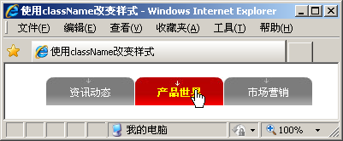
使用函数改变菜单特效
实现思路
设置每一个li标签的初始状态
设置两个样式over和out，表示鼠标移至菜单和移出菜单的效果
统一为每一个li标签设置onmouseover事件和onmouseout事件效果
var len=document.getElementsByTagName("li");
for(var i=0;i<len.length;i++){
len[i].onmouseover=function(){
this.className="over";
}
len[i].onmouseout=function(){
this.className="out";
}
}

Slide 19
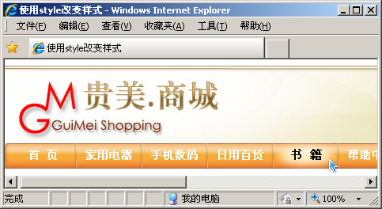
练习－动态改变文本样式
需求说明
黙认状态下，“首页”、“家用电器”等文本的背景图片为bg1.jpg，字体大小为14px，加粗显示，字体颜色为白色
当鼠标移到某个菜单项时，该菜单项出现光照效果
当鼠标移出菜单项时，该菜单项恢复为默认状态
完成时间：25分钟
查看完整代码

Slide 20
共性问题集中讲解
共性问题集中讲解
常见调试问题及解决办法
代码规范问题

Slide 21
小结
在页面中有一个ID为title的层，当鼠标移动层上时，下面（ ）可以正确的改变层中文字样式。假设var title=document.getElementById("title")
A. title.style.color="#ff0000";
B. title.style.textDecoration="underline";
C. title.style.font-weight="bold";
D. title.style.font-Size="16px";
Notes:
答案是：AB
把所有的答案全部显示，然后请学员找出正确的答案
并说明错误的答案错在哪里，应如何修改

Slide 22
JavaScript访问样式的应用
如何实现广告图片总是显示在页面上方，并且随滚动条同步移动？
把广告图片放在一个div中，并且div总是显示在页面的上方
使用getElementById()方法获取层对象，并且获取层在页面上的初始位置
根据鼠标滚动事件，获取滚动条滚动的距离
随着滚动条的移动改变层在页面上的位置

Slide 23

获取样式属性值
获取行内样式的方法
document.getElementById(elementId).样式属性值
var divObj=document.getElementById("test");
var objTop=divObj.style.top;
获取类样式的方法
currentStyle
getComputedStyle()
var divObj=document.getElementById("test");
var objTop= divObj.currentStyle.top;
var objTop =document.defaultView.getComputedStyle(divObj,null).top;

Slide 24
制作随鼠标滚动的广告图片
使用currentStyle或getComputedStyle() 可以获得层在网页中的位置，但是如何获取滚动条滚动的距离呢？
scrollTop、scrollLeft属性
属性 | 描述
scrollTop | 设置或获取位于对象最顶端和窗口中可见内容的最顶端之间的距离
scrollLeft | 设置或获取位于对象左边界和窗口中目前可见内容的最左端之间的距离
clientWidth | 浏览器中可见内容的高度，不包括滚动条等边线，会随窗口的显示大小改变
clientHeight | 浏览器中可以看到内容的区域的高度

Slide 25
获取滚动条在窗口中滚动的距离
document.documentElement.scrollTop;
document.documentElement.scrollLeft;
制作随鼠标滚动的广告图片实现思路
图片放在一个层中，使用CSS样式设置层的初始位置
页面加载时，获取图片所在层的具体位置，即页面的left和top位置
获取页面初始位置时，要判断当前浏览器的类型，本例只判断是IE还是fireFox
当滚动条滚动时，获取滚动条距离页面顶端和左侧的距离，同时改变层距离顶端和左侧的位置

Slide 26
随鼠标滚动的广告图片
制作随鼠标滚动的广告图片
层距页面顶端坐标
function move(){
adverObject.style.top=adverTop+parseInt(document.documentElement.scrollTop)+"px";
adverObject.style.left=adverLeft+parseInt(document.documentElement.scrollLeft)+"px";
}
window.onload=inix;
window.onscroll=move;
层距页面左侧坐标

Slide 27

练习——制作带关闭按钮的滚动广告
需求说明
在页面中有一个图片和一个关闭按钮
当滚动条向下或向右移动时，图片和关闭按钮随滚动条移动，相对于浏览器的位置固定
单击关闭按钮，页面中的图片和关闭按钮不显示
完成时间：20分钟
查看完整代码

Slide 28
共性问题集中讲解
共性问题集中讲解
常见调试问题及解决办法
代码规范问题

Slide 29

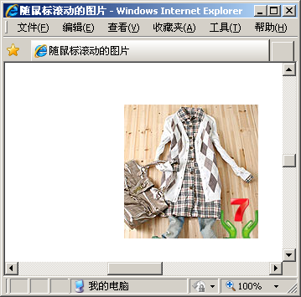
总结
一个图片在浏览器的右侧，当鼠标滚动时，图片随滚动条滚动，如图所示

